Slide 1




Выпускная квалификационная работа бакалавра на тему:
«Разработка чат-бота ассистента студента МАИ»
Московский авиационный институт (национальный исследовательский университет)
Выполнил: студент группы М8О-408Б-20 Ивченко А.В.
Научный руководитель: Сошников Дмитрий Валерьевич доцент кандидат физико-математических наук
Москва – 2024

Slide 2
Актуальность темы
Использование чат-ботов позволяет студентам и абитуриентам получать необходимую информацию и поддержку в реальном времени, что улучшает качество образования и облегчает адаптацию в высших учебных заведениях.

Slide 3
Цель и задача работы
Цель – разработка чат-бота-ассистента, для облегчения процесса обучения и адаптации студентов и абитуриентов в высших учебных заведениях.
Задачи:
  определение функциональных возможностей чат-бота ассистента;
  разработка архитектуры и алгоритма работы чат-бота;
  оценка эффективности разработанного чат-бота

Slide 4
Алгоритм решения
Схема работы RAG
Сбор данных о МАИ
Реализация подхода RAG
Создание телеграмм бота
Векторная база данных
Данные
Embedding
Model
Хранение
Поиск
Вопрос Пользователя
Prompt: Вопрос + Контекст
Ответ
LLM

Slide 5
Другой метод создания вопрос-ответной модели
До-обучение разговорной модели
Недостатки метода
Требовательность к вычислительным ресурсам
Повторное обучение при изменении данных
Переобучение

Slide 6
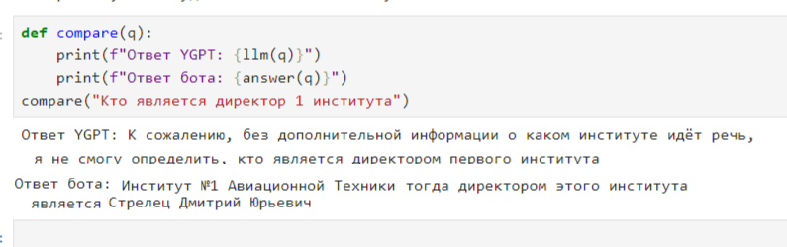
Сравнение с другой LLM
Сравнение модели YandexGPT и обученного бота

Slide 7
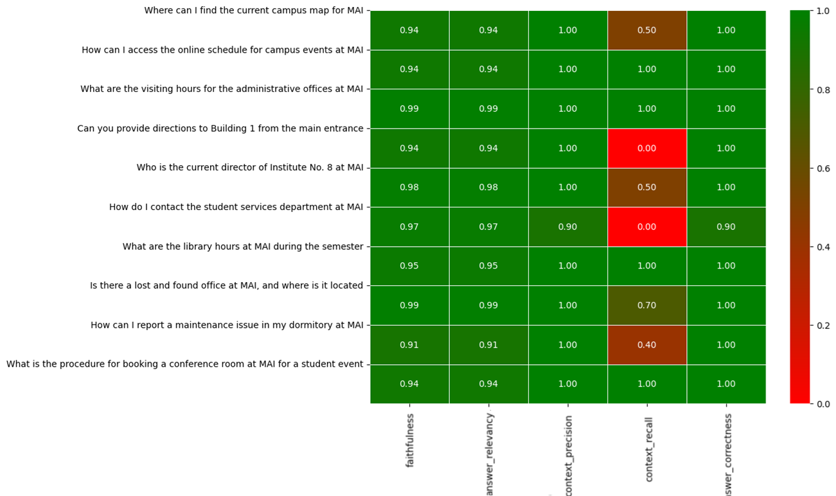
Оценка качества ответов чат-бота

Slide 8
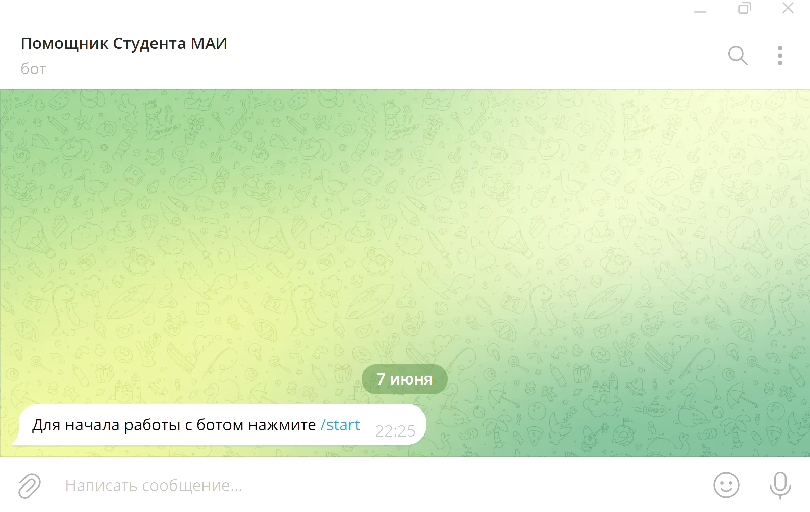
Пример реализации

Slide 9
Средства и методы разработки
Язык программирования: Python
Фреймворк Python для создания приложений с использованием больших языковых моделей – LangChain
Инструменты для разработки и отладки: Jupyter Notebook
Модель искусственного интеллекта: Yandex GPT

Slide 10
Итоги
Разработан вопрос-ответный чат-бот для студентов МАИ.
Выполнена интеграция принципа RAG для генерации ответов.
Получено эффективное решение для быстрого доступа к информации.

Slide 11
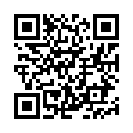
QR-код на репозиторий на GitHub
Проект «Цифровая кафедра» МАИ, 2023

